Slide 1
BÁO CÁO ĐỒ ÁN
Khai thác dữ liệu
Phân loài hoa bằng knn

Slide 2
THÀNH VIÊN NHÓM
01
Nguyễn Hữu Đông Khanh - 2001190600
02
Lê Xuân Huy - 2001190568

Slide 3
NỘI DUNG
01
Giới thuật tổng quát
02
Giới thiệu mô hình
03
Chuyển đỗi dữ liệu, Chia dữ liệu
04
Train model và dùng model để test
05
Demo

Slide 4
KNN là gì
K-nearest neighbor là một trong những thuật toán supervised-learning đơn giản nhất (mà hiệu quả trong một vài trường hợp) trong Machine Learning. Khi training, thuật toán này không học một điều gì từ dữ liệu training (đây cũng là lý do thuật toán này được xếp vào loại lazy learning), mọi tính toán được thực hiện khi nó cần dự đoán kết quả của dữ liệu mới. K-nearest neighbor có thể áp dụng được vào cả hai loại của bài toán Supervised learning là Classification và Regression.

Slide 5
Ý tưởng thuật toán
Thuật toán KNN cho rằng những dữ liệu tương tự nhau sẽ tồn tại gần nhau trong một không gian, từ đó công việc của chúng ta là sẽ tìm k điểm gần với dữ liệu cần kiểm tra nhất. Việc tìm khoảng cách giữa 2 điểm củng có nhiều công thức có thể sử dụng, tùy trường hợp mà chúng ta lựa chọn cho phù hợp.

Slide 6
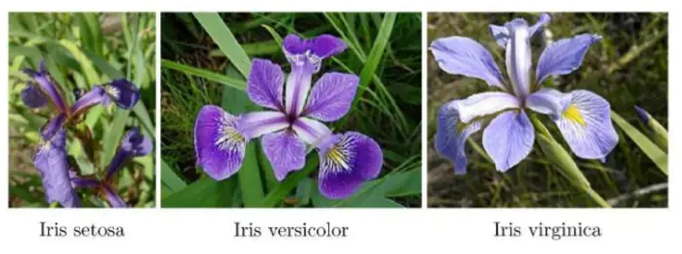
Giới thiệu mô hình
Bộ dữ liệu bao gồm 50 mẫu từ mỗi ba loài Iris (Iris setosa, Iris virginica và Iris Verscolor). Bốn đặc điểm được đo từ mẫu: chiều dài và chiều rộng của đài hoa, chiều dài và chiều rộng cách hoa, tính bằng centimet. Dựa trên sự kết hợp của bốn tính năng này , Fisher đã phát triển một mô hình phân biệt tuyết tính để phân biệt các loài với nhau.

Slide 7
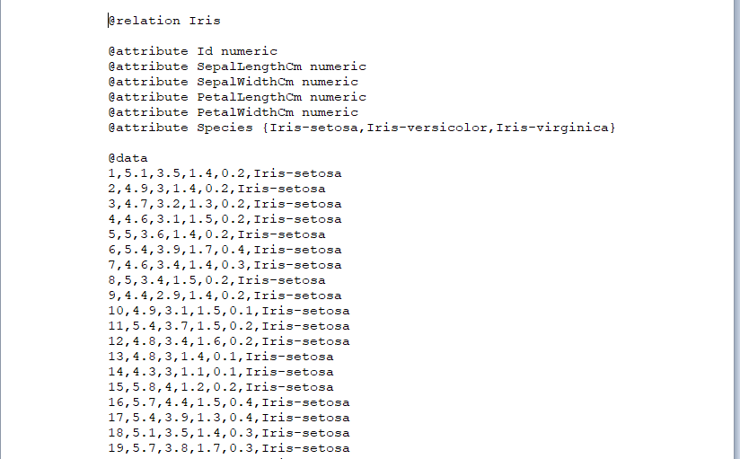
Chuyển đỗi dữ liệu
Dữ liệu có file .csv chứa bộ dữ liệu là 150 bản ghi gồm các thuộc tính chiều dài-chiều rộng của đài hoa, chiều dài-chiều rộng của cách hoa và giống loài
Chuyển đỗi dữ liệu bằng weka ta có file .arff gồm 150 bản ghi

Slide 8
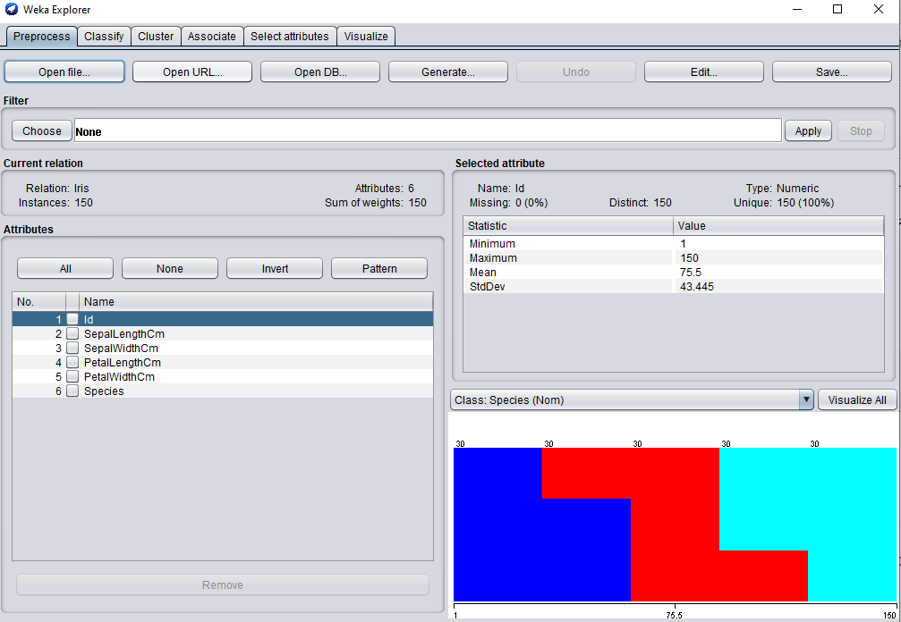
Chia dữ liệu
Chia dữ liệu thành training set (70%) và test set(30%)
Ban đầu ta có 150 bản ghi
6 thuộc tính

Slide 9
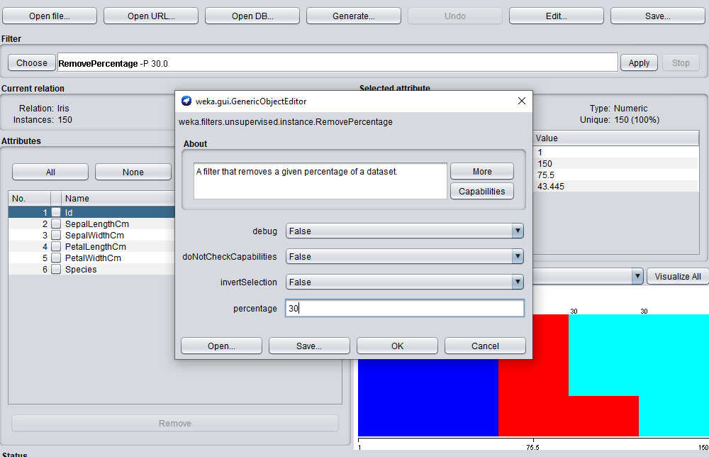
Chia dữ liệu
Ta chọn bộ removePercentage để chia thành training set(70%) và test set(30%)
Ta chọn 30% cho bộ kiểm thử và 70% cho bộ huấn luyện

Slide 10
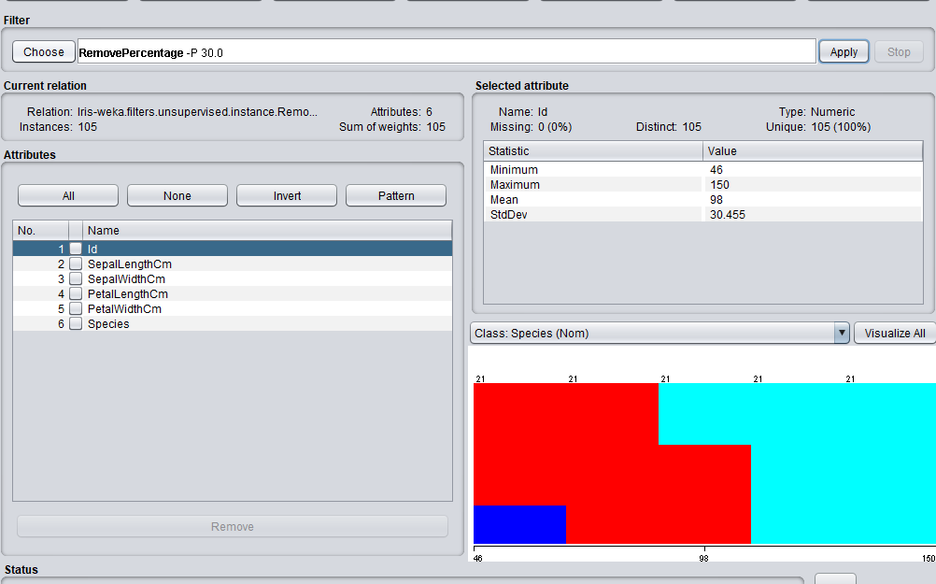
Chia dữ liệu
Ta được bộ 105/150 dữ liệu của training set(70%)

Slide 11
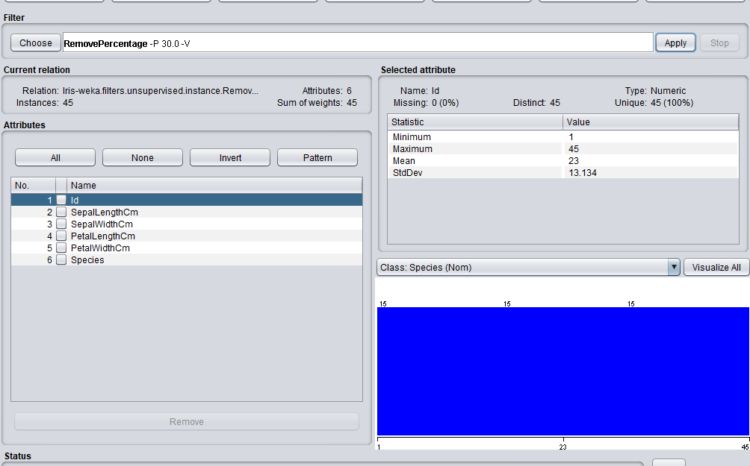
Chia dữ liệu
Ta được bộ 45/150 dữ liệu của test set(30%)

Slide 12
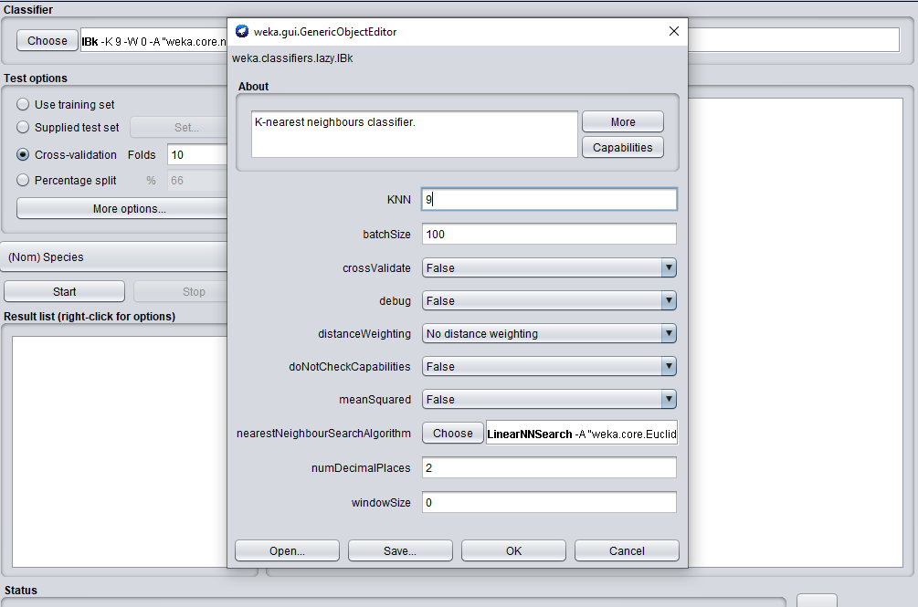
Train model và sử dụng model để test
Ta chọn K=9 để huấn luyện mô hình

Slide 13
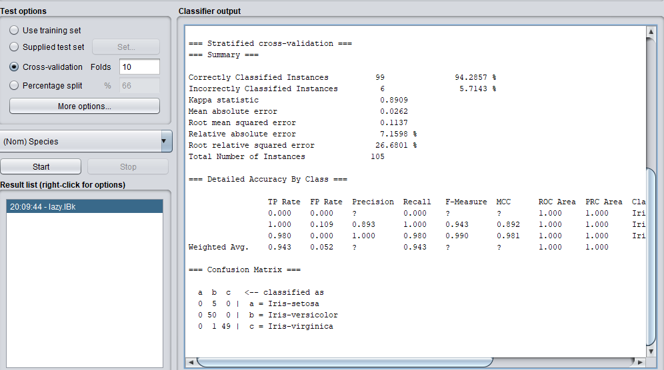
Train model và sử dụng model để test
Ta chọn K=9 để huấn luyện mô hình training set(70%)
Các TH phân loại chính xác là 99 và tỉ lệ 94,2857%
Các TH phân loại sai là 6 và tỉ lệ là 6.7143 %

Slide 14
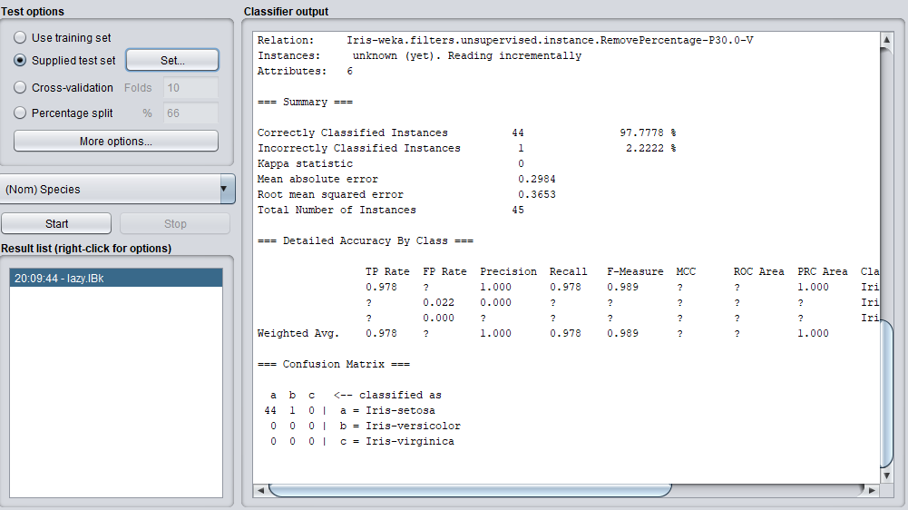
Train model và sử dụng model để test
Ta huấn luyện mô hình test set(30%)
Các TH phân loại chính xác là 44 và tỉ lệ 97,7778%
Các TH phân loại sai là 1 và tỉ lệ là 2.2222 %
Ta thấy cả 2 lần huấn luyện thì cho ra tỉ lệ đúng rất cao không chênh lênh bao nhiêu

Slide 15
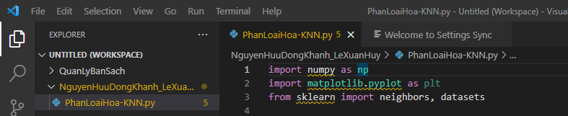
Demo
Bước 1: Khai Báo Các Thư Viện Cần Thiết

Slide 16
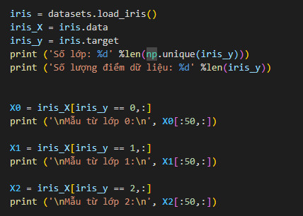
Demo
Bước 2: Load dữ liệu và hiển thị vài dữ liệu mẫu

Slide 17
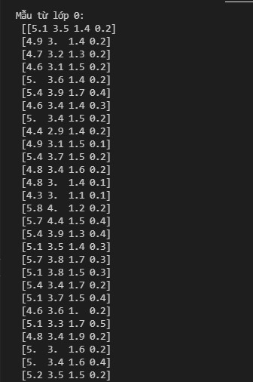
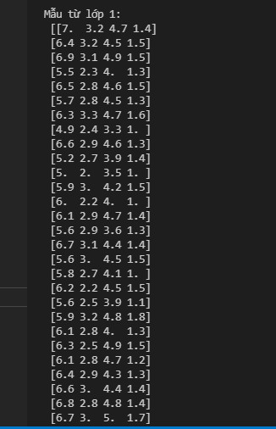
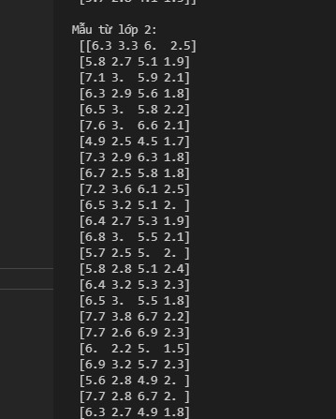
Demo
Ta được kết quả từ các mẫu

Slide 18
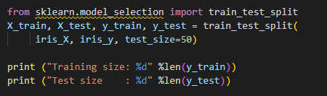

Demo
Bước 3: Tách traning set và test set
Kết quả

Slide 19

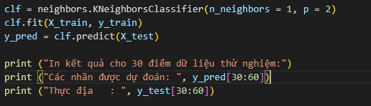
Demo
Bước 4: KNN dự đoán
Xét trường hợp K=1, tức là với thời điểm dữ liệu test ta chỉ xét1 điểm dữ liệu traning gần nhất và lấy nhãn cã điểm đó để dự đoán cho điểm dữ liệu test

Slide 20

Demo
Kết quả nhận được:
Kết quả cho thấy nhãn dự đoán giống với label thật của dữ liệu test

Slide 21

Demo
Bước 5: Đánh Giá
Để đánh giá độ chính xác của thuật toán KNN, chúng ta xem có bao nhiêu điểm trong dữ liệu test được dự đoán đúng. lấy số lượng đó chia cho tổng số lượng trong tập dữ liệu test sẽ ra độ chính xác. Thư viện sklearn cung cấp cho ta hàm số accuracy_score để thực hiện công việc này

Slide 22
Demo
Kết quả nhận được:
Với k=1 đã cho ra kết quả là 94%. Nhận thấy rằng nếu chỉ xét 1 điểm gần nhất có thể dẫn đến kết quả sai nếu điểm đó là nhiễu. Vậy nên ta thử xét với k=9 thì kết quả

Slide 23
THANK YOU

